Slide 2
مدیریت آموزش و پرورش ناحیه 3
گروه های آموزشی ناحیه 3
گلاره مردانپور
جزوه درسی ریاضی هفتم
فصل اول
سال تحصیلی 1400- 1399

Slide 3
فصل اول
راهبرد رسم شکل
راهبرد الگوسازی
راهبرد حذف حالتهای نامطلوب
راهبرد الگویابی
راهبرد حدس و آزمایش
راهبرد زیرمساله
راهبرد حل مساله ساده تر
راهبرد روش های نمادین
راهبردهای حل مساله

Slide 4
راهبرد رسم شکل
کشیدن یک شکل مناسب می تواند به حل مساله کمک کند یا به طور کامل آن را حل کند، به طوری که نیازی به نوشتن عملیات و محاسبه نباشد.
یک باغچه مستطیل شکل به طول 10 و عرض 5 متر است. اگر به فاصله یک متر از ضلع های باغچه دور تا دور آن را نرده بکشیم، چند متر نرده احتیاج داریم؟
12
ابتدا یک مستطیل رسم می کنیم.
دور آن به فاصله یک متر از هر ضلع خط می کشیم.
1
10
7
1
5
38 متر نرده لازم است. 38 = 7+12+7+12
1
1

Slide 5
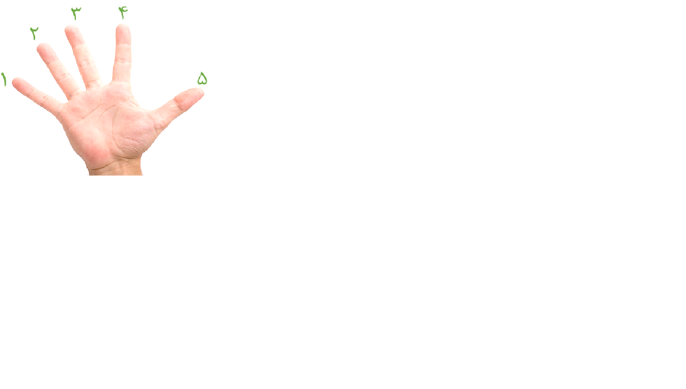
راهبرد الگوسازی
برای حل بعضی از مساله ها باید همه ی حالتهای ممکن را بنویسید. برای اینکه هیچ حالتی از قلم نیفتد، لازم است آنها را با نظم، الگو و ترتیبی مشخص بنویسید.
با انگشتان یک دست به 5 صورت می توان عدد 1 را نشان داد. به چند صورت می توان عدد 2 را نشان داد؟
انگشت ها | انگشت های جفت شده | تعداد حالات
انگشت 1
2و3و4و5
4 حالت
انگشت 2
3و4و5
3 حالت
انگشت 3
4و5
2 حالت
انگشت 4
5
1 حالت
انگشت 5
قبلا با همه جفت شده است
−−−−
به 10حالت می توان عدد 2 را با انگشتان یک دست نشان داد.

Slide 6
راهبرد حذف حالت های نامطلوب
ابتدا فهرستی از تمام حالت ها به دست آورید، سپس با توجه به شرایط گفته شده در مساله، حالتهای نامطلوب را حذف کنید.
مجموع سن سه نفر 14 سال و حاصل ضرب آنها 70 است. سن بزرگ ترین نفر چقدر است؟
نفر اول | نفر دوم | نفر سوم | مجموع
1
2
35
38
نادرست
1
5
14
20
نادرست
1
7
10
18
نادرست
2
5
7
14
درست
سن بزرگ ترین نفر 7 سال است.

Slide 7
راهبرد الگویابی
در ریاضی با دو نوع الگوی عددی یا هندسی روبه رو می شویم. کشف الگو، رابطه و نظم موجود در بین دنباله های عددی یا هندسی کمک میکند تا بتوانید خواسته مساله را به دست آورید.
سه عدد بعدی الگوهای زیر را بنویسید. رابطه ی بین عددها را توضیح دهید.
16
19
22
..... و ....... و ....... و 13 و 10 و 7 و 4 و 1
به هر عدد سه واحد اضافه می شود
25
36
49
........ و........ و....... و 16 و 9 و 4 و 1
↓
↓
↓
↓
2×2
این عددها حاصل ضرب اعداد طبیعی در خودشان است
1×1
3×3
4×4
4
2
1
.... و ..... و ..... و 8 و 16 و 32 و 64
عددها به ترتیب نصف شده اند.

Slide 8
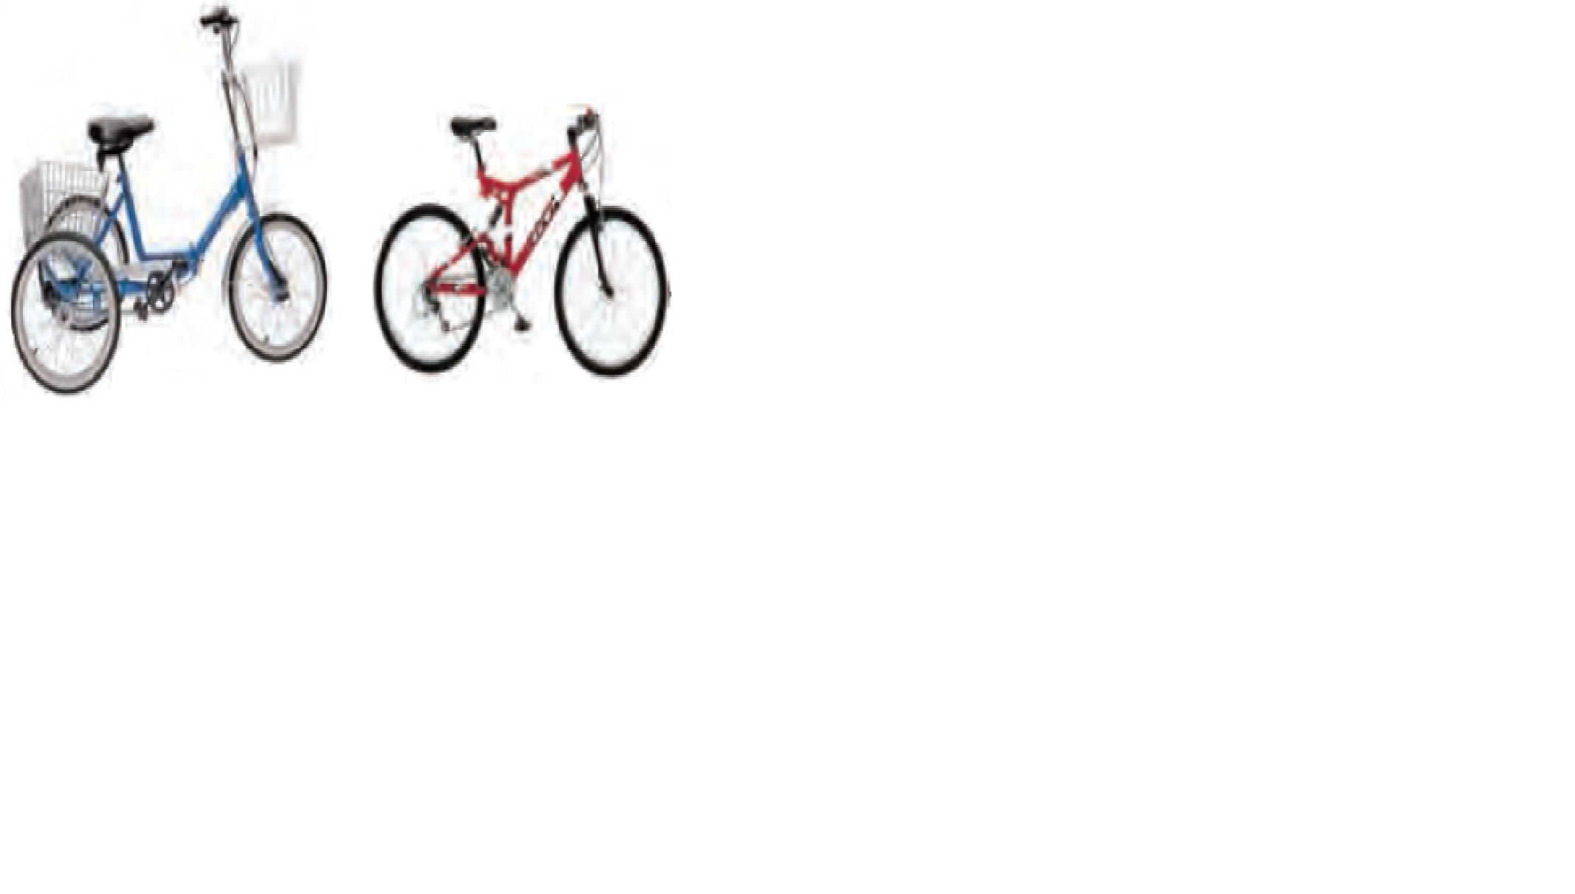
راهبرد حدس و آزمایش
ممکن است حل یک مساله، روش مستقیمی نداشته باشد، یا راه رسیدن به آن طولانی باشد. شما می توانید با یک روش منطقی و منظم پاسخ احتمالی مساله را حدس بزنید.
20 دستگاه دوچرخه و سه چرخه در یک پارکینگ وجود دارد. اگر تعداد کل چرخ های آن ها 45 عدد باشد، چند دوچرخه و چند سه چرخه در پارکینگ وجود دارد؟
تعداد دوچرخه | تعداد سه چرخه | بررسی و آزمایش
10
10
50 = 30 + 20
نادرست
12
8
48 = 24+ 24
نادرست
15
5
45 = 15 + 30
درست

Slide 9
راهبرد زیر مسئله
مسئله ی پیچیده و چند مرحله ای را به چند مسئله ساده تبدیل کنید. فهرستی از این زیر مسئله ها را درست کنید؛ سپس به آنها پاسخ دهید.
پس انداز هفتگی محمد، 3000 تومان است. او حساب کرد 5 هفته پس انداز او، نصف قیمت کیفی است که دوست دارد بخرد. قیمت کیف چقدر است؟
15000 = 3000 × 5
الف) پس انداز 5 هفته چقدر می شود؟
ب) اگر این عدد نصف قیمت کیف باشد، قیمت کیف چقدر است؟
30000 = 15000 × 2

Slide 10
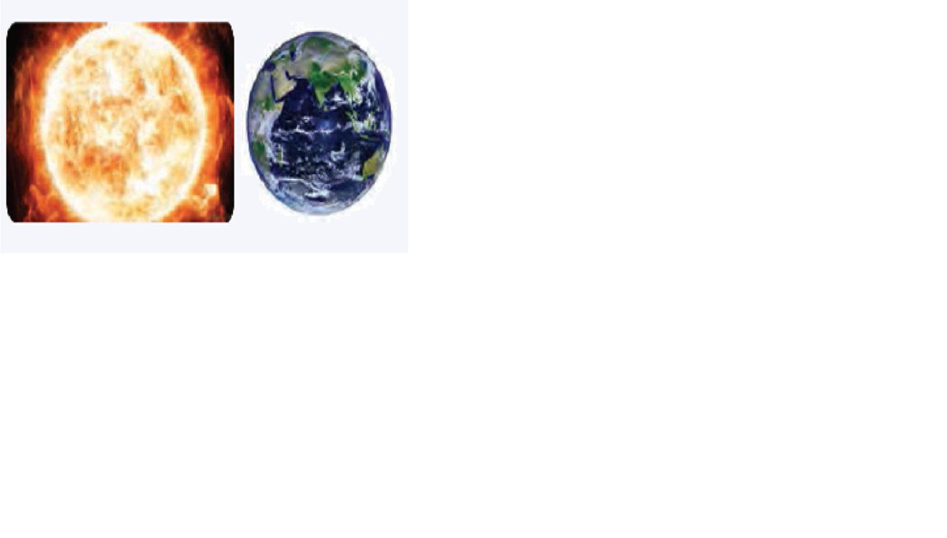
راهبرد حل مسئله ساده تر
برای حل بعضی از مسئله ها، ابتدا مسئله ای ساده تر را که با مسئله اصلی در ارتباط است، حل می کنیم. سپس با استفاده از نتیجه و پاسخ مسئله ساده شده،جواب مسئله را به دست می آوریم.
قطر خورشید 1392530 کیلومتر و قطر زمین 12756/6 کیلومتر است. قطر خورشید تقریبا چند برابر قطر زمین است؟
برای ساده شدن مسئله بهتر است از عددهای تقریبی استفاده کنید.خلاصه ی مسئله ی ساده شده را بنویسیدو پاسخ دهید.
1000000 ≈ 1392530
10000 ≈ 12756/6
100=10000 ÷ 1000000

Slide 11
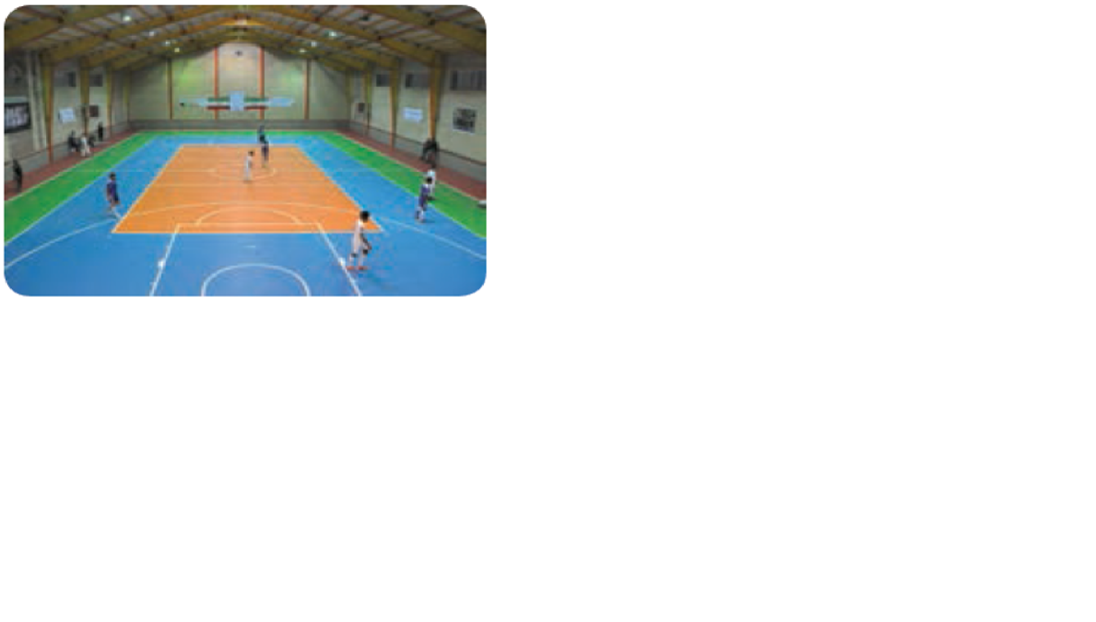
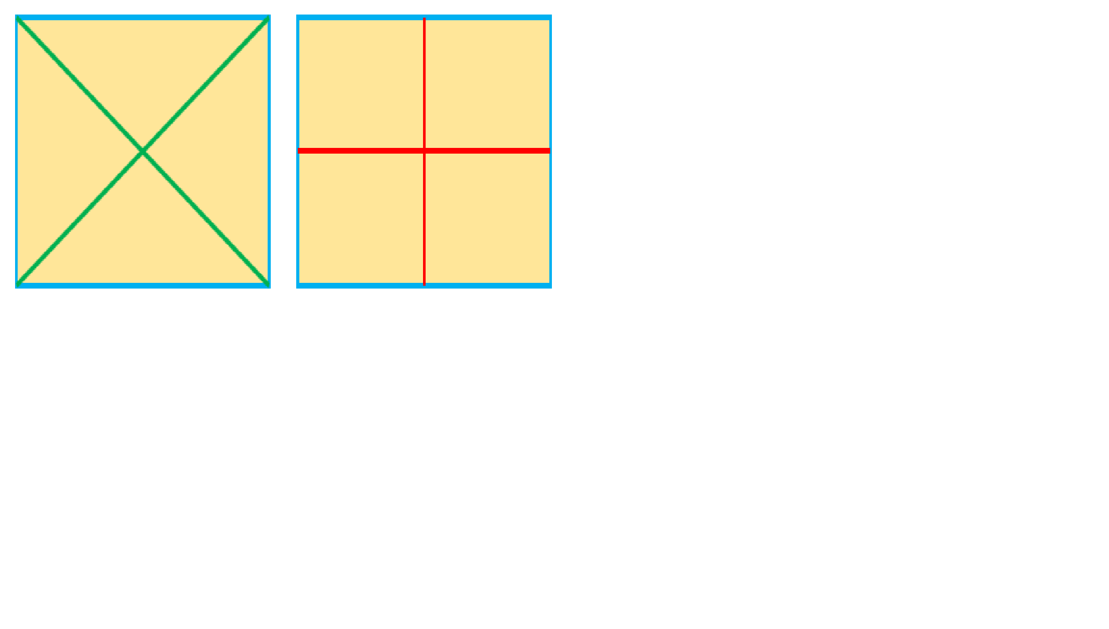
راهبرد روش های نمادین
در بعضی از مسئله ها می توانیم از مدل سازی هندسی استفاده کنیم. تبدیل مسئله به یک شکل هندسی و حل هندسی آن نیز نوعی روش نمادین یا مدل سازی به شمار می رود.
یک سالن مستطیل شکل است. می خواهند در مکانی از سقف این سالن دریچه ی کولر قرار دهند؛ به طوری که از 4 گوشه ی آن به یک اندازه باشد. محل دریچه را تعیین کنید.
•
•
محل قرار گرفتن دریچه در سقف
•

